Slide 1
电 子 系 统 设 计
梁晓雯
lxw@ustc.edu.cn
2024.9
信息与计算机实验教学中心

Slide 2
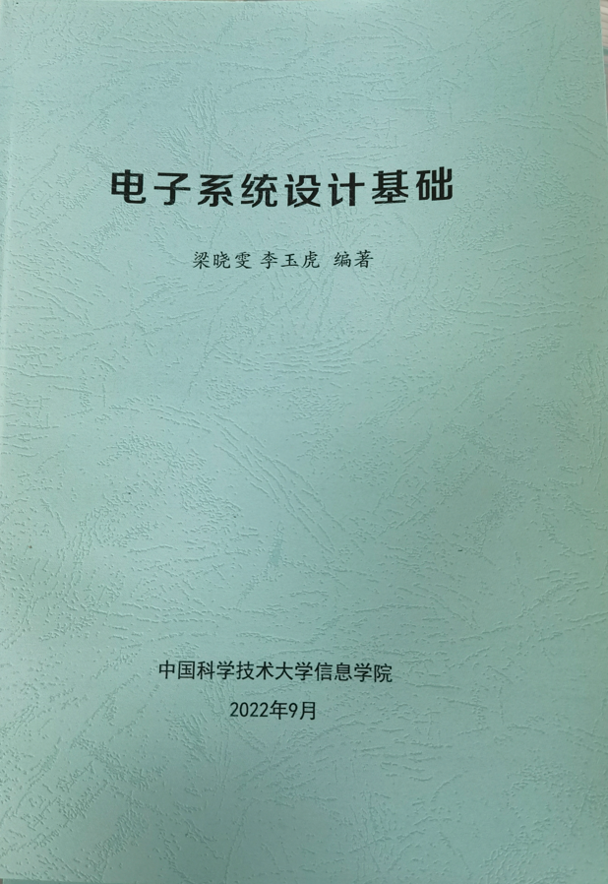
教材和参考书
讲义《电子系统设计基础》梁晓雯，李玉虎 编著，2024. 9
主要参考书：
1. 马建国，孟宪元编著，电子设计自动化技术基础，清华大学出版社， 2004
2. 潘松，陈龙，黄继业编著， EDA技术与Verilog （第3版），清华大学出版社，2019
3. 余小平，奚大顺 编著，电子系统设计-基础篇（第4版），北京航空航天大学出版社，2019

Slide 3
课时、成绩考核
课时：40（课堂）/20（实验），2.5学分
必修课
成绩考核：
平时成绩（10%）+闭卷考试（60%）+实验（30%）
实验成绩包括：操作成绩、报告成绩（各占一半）
先进电子系统实验室：高新校区1号学科楼A106室

Slide 4
课程内容
介绍现代大规模复杂的电子系统设计的内容、方法和硬件实现等；
介绍超大规模集成电路（VLSI）相关概念，并对可编程逻辑器件（FPGA）进行深入学习；
课程偏重于电子系统的概念和硬件电路；
是对专业基础课的综合运用。

Slide 5
课堂讲授内容
现代电子系统设计的概念和方法（约3周）
Verilog HDL语言及设计（约5周）
以FPGA为核心的电子系统设计（约2周）

Slide 6
实验课内容
Verilog HDL编程、可编程逻辑器件设计实验5次；
学习软件的使用及简单逻辑设计；
输入设备应用设计；
输出设备应用设计；
状态机设计；
IP内核设计；

Slide 7
第1章 绪论
1.1 电子系统的概念
电子系统是指由一组电子元器件或基本的电子单元电路相互连接、相互作用而形成的电路整体，它能按特定的控制信号去完成所设想的功能，如数据采集系统、电子测量系统、计算机系统、通信系统等。

Slide 8
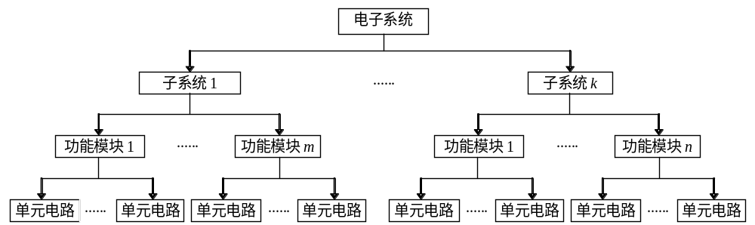
1.1 电子系统的概念
一个复杂的电子系统可以分解为若干个子系统，其中每个子系统又可以分解为若干个功能模块，而功能模块又可以由若干个单元电路或电子元器件组成。
电子元器件是元件和器件的总称。

Slide 9
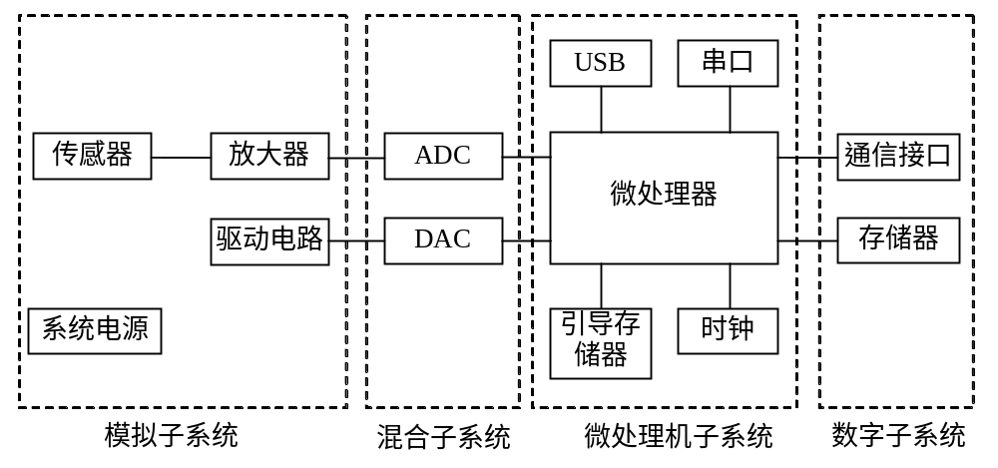
按处理的信号划分，电子系统的子系统可以分为：模拟子系统、数字子系统、模/数混合子系统以及处理机子系统等。

Slide 10
以处理器为核心构建的软、硬件结合的电子系统一般又被称为智能型电子系统，因为它具有智能化所需的记忆、学习、分析和控制等基本特点。
具有存储单元，可以接收并记忆信息、数据和命令；
装入合适的软件，就可以在不改动系统硬件结构的前提下获得不同的功能，并且可以在记忆的基础上进行学习；
可以进行必要的分析、判断，完成一些决策；
可以通过输出接口执行所作出的决定。

Slide 11
电子系统的实现是以电子元器件、单元电路为基础的，因此在电子元器件发展的不同阶段，电子系统也呈现出不同的特征。
例如：电子管→晶体管→集成电路
集成化的电子系统是现代大规模复杂系统的发展趋势，采用专用集成电路芯片ASIC（Application Specific Integrated Circuit）。
产生新的系统设计方法：电子设计自动化 （EDA：Electronic Design Automation）

Slide 12
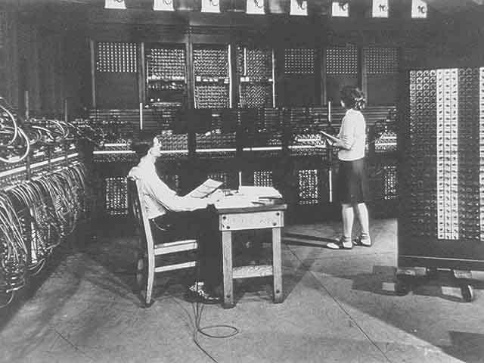
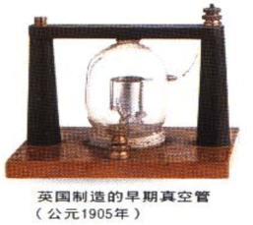
第一台计算机ENIAC，1946

Slide 13
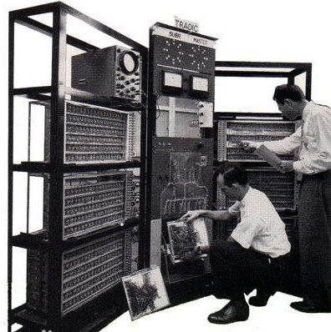
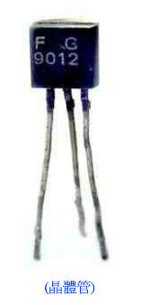
晶体管
晶体管计算机TRADIC(1954年)

Slide 14
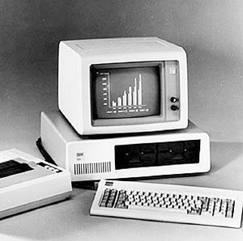
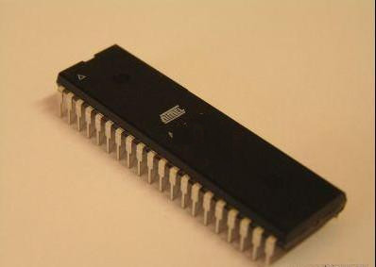
中小规模集成电路
IBM-PC 1981

Slide 15
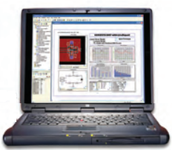

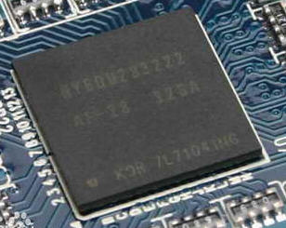
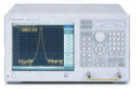

目前的电子系统
超大规模集成电路

Slide 16
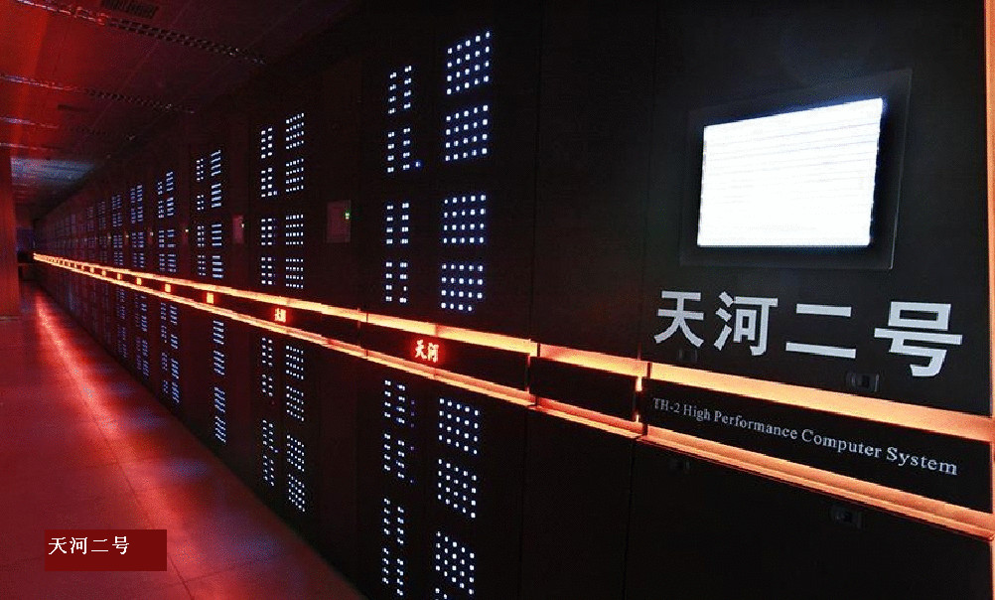
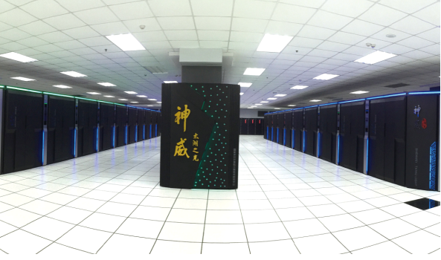
天河二号（2013年）
神威·太湖之光（2016年）
超级计算机

Slide 17
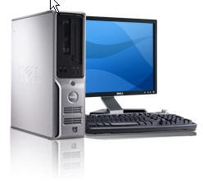
1.2 电子系统设计的内容
以微机为例

Slide 18
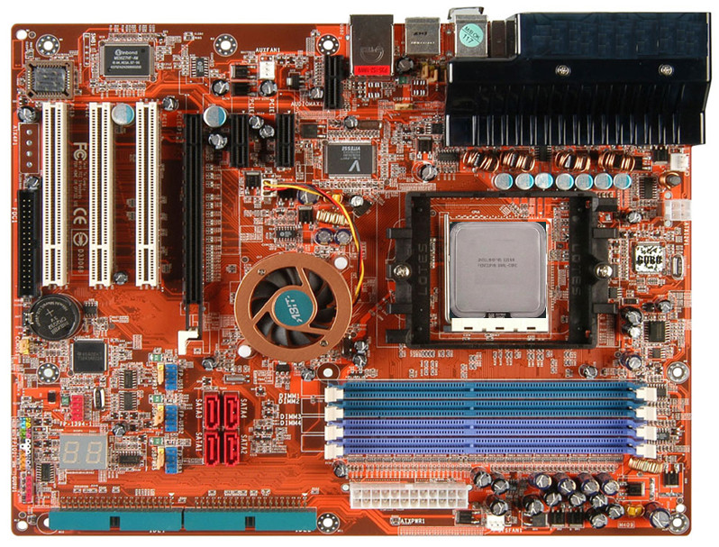

Slide 19
电子系统设计的主要内容
一、系统级设计（系统建模与仿真）
二、集成电路设计（IC设计）
三、系统电路设计（电路原理图和PCB）

Slide 20
一、系统级设计
系统级设计是高层设计，需要建立系统模型。
系统模型是将电子系统抽象化以后得到的描述系统功能和性能的数学模型和算法模型；
建立、分析、验证系统模型要使用相应的软件设计工具；
不考虑实际的操作和算法用什么方法来实现，考虑更多的是系统的结构及其工作过程是否能达到系统设计指标的要求（正确性和有效性）。

Slide 21
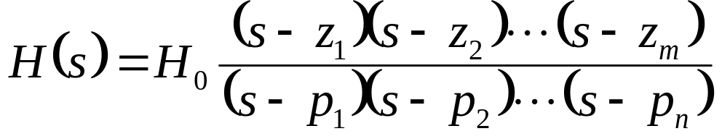
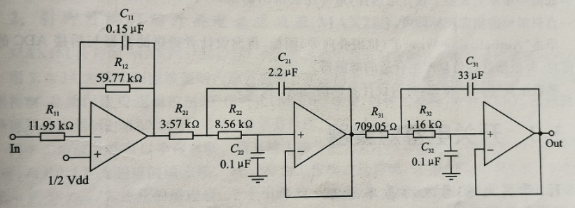
例：滤波器设计
数学模型描述
电路原理图描述

Slide 22
二、集成电路（IC）设计
集成电路设计（芯片设计）是将控制、运算和数据处理等功能集成在半导体芯片上。
芯片设计有两种 ：一种是设计专用功能的芯片，即设计ASIC芯片；另一种是利用现成芯片进行新功能的开发，也叫做二次开发。
ASIC芯片已经成为构建电子系统的主要器件，并向系统芯片（SoC: System on Chip）发展；
SoC即在同一块芯片上集成了控制部件（微处理器、存储器、I/O接口）和执行部件（微型开关、微机械），能够自成体系、独立工作的芯片。

Slide 23
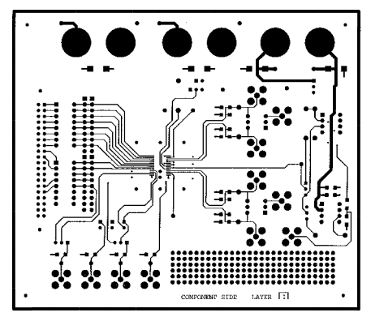
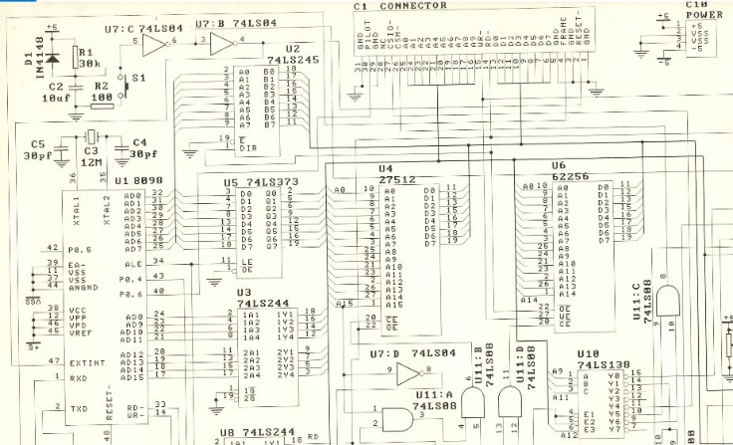
三、系统电路设计
系统电路设计：就是利用电路原理和电子技术的相关知识设计出各功能模块的电路结构形式，给出元器件参数，达到性能指标要求。
包括电路原理图设计和PCB（Printed Circuit Board）板设计；

Slide 24
三、系统电路设计
首先要对系统进行合理地划分，哪些用硬件电路来实现，哪些用软件来实现；
然后利用成熟的模拟电路、数字电路的基本结构作为单元电路进行搭建。也可以研究新的电路结构、元器件加以应用，完成电路原理图设计；

Slide 25

三、系统电路设计
PCB板的设计 ：就是在它上面安装实现系统的所有元器件，并按照要求将元器件连接成一个可以正常工作的系统。
在PCB板上完成给电路供电、提供输入信号、输出驱动信号给外部设备等工作，支持系统测试。
PCB板的设计和实现必须使整个系统的硬件电路满足电磁兼容的要求。

Slide 26
1.3 电子系统设计方法
1.3.1 传统的电子系统设计方法
采用自底向上（Bottom Up）的设计过程;
采用通用的元器件;
在系统电路搭建完成后才能进行仿真和测试;
主要设计文件是电路原理图。

Slide 27
（1）自底向上（Bottom Up）的设计过程
系统功能细化，划分模块，手工完成电路图；
选择合适电路结构、元器件；
购买元器件、制作PCB板、搭建系统硬件；
各功能模块电路调试；
各子系统功能调试；
系统功能调试；
修改并完成整个系统的硬件设计。

Slide 28
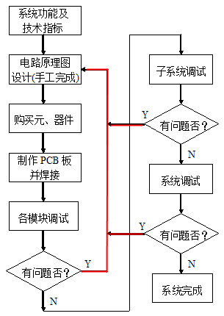
传统“自底向上”的设计方法

Slide 29
（2）采用通用的元器件
设计者根据需要，到市场上购买通用的元、器件来构建自己的系统，然后进行焊接、调试等工作。
电路集成度低，灵活性差。

Slide 30
（3）在系统电路搭建完成后才能进行调试
调试工作必须在硬件电路搭建完成后才能进行。如果设计中有问题，则设计要重新进行，会耗费大量的人力物力，增加设计时间。

Slide 32
（4）主要设计文件是电路原理图
对于复杂的电子系统，会产生大量的电路原理图，归档、阅读、修改和使用都不方便。
传统设计方法已经沿用了几十年了，工程师都比较熟悉，做规模比较小的系统还可以使用。

Slide 33
1.3.2 EDA技术
随着集成电路的规模越来越大，电子系统的复杂度越来越高，传统的设计方法已经无法适应了；
利用计算机来完成重复性、复杂的设计工作成为一种有效的设计方式，产生EDA技术；
在数字系统设计领域比较具有代表性。

Slide 34
1. EDA技术的发展
以EDA软件工具的发展来加以说明
第一代，二十世纪七十年代 ，版图的设计和印刷板（PCB）的布局布线 ；
设计流程依然是自底向上的；
代表厂商：Applicon, Calma和Computer Vision

Slide 35
PCB布局布线图（layout）

Slide 36
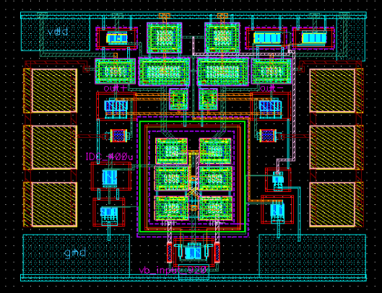
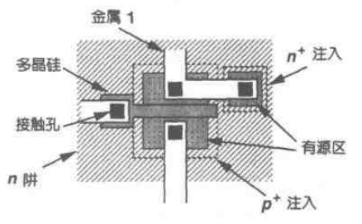
版图实例
集成电路版图定义为制造集成电路时所用的掩膜上的几何图形。

Slide 37
1. EDA技术的发展
第二代，八十年代初 ，门级电路的设计层次，功能包括逻辑图设计输入、仿真、自动布局布线和验证，版图将由工具自动生成；
是真正的EDA工具，设计效率提高10倍；
代表：Daisy, Mentor, Valid, Cadence

Slide 38
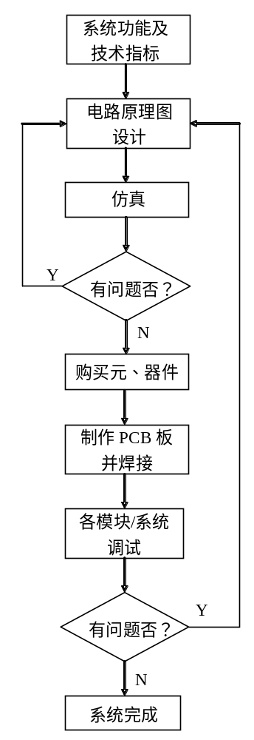
传统方式

Slide 39
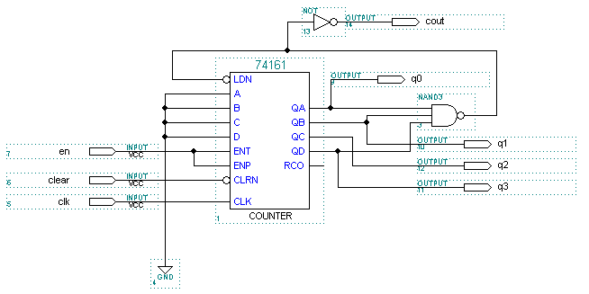
门级电路的设计层次

Slide 40
1. EDA技术的发展
第三代，八十年代末，基于硬件描述语言（HDL：Hardware Description Language）、的综合设计和仿真，针对数字系统。设计能力又提升10倍；
第四代，九十年代中期，系统级行为设计，如采用System C、C/C++描述方法进行复杂系统的设计。

Slide 41
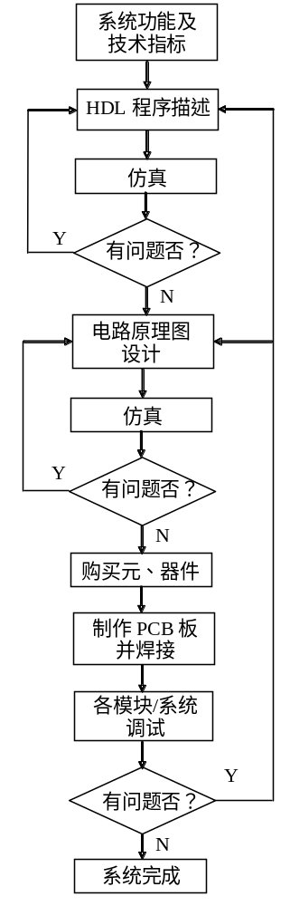
第二代
第三代

Slide 42
1. EDA技术的发展
进入21世纪，针对SoC系统，设计工作必然是从更加抽象、更加高级的系统层面开始，采用IP复用、算法模型等设计技术。
诸如购买元器件、制作PCB板这样的底层工作被逐渐后推，设计工作入手点的抽象层次越来越高，现代电子系统设计的设计流程逐步转变为“自顶向下”（Top-Down）。

Slide 43
2. EDA设计方法
EDA技术之所以被称为自动化技术，是因为在设计过程中主要的设计、优化和仿真等工作都是由计算机完成的，工程师只要给出系统的描述即可，因此EDA技术是以计算机作为工作平台，并要安装EDA软件工具作为开发环境。

Slide 44
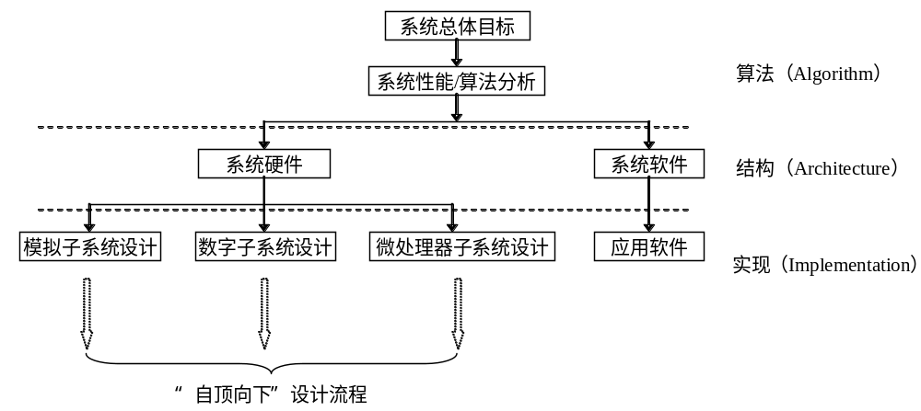
EDA设计流程

Slide 45
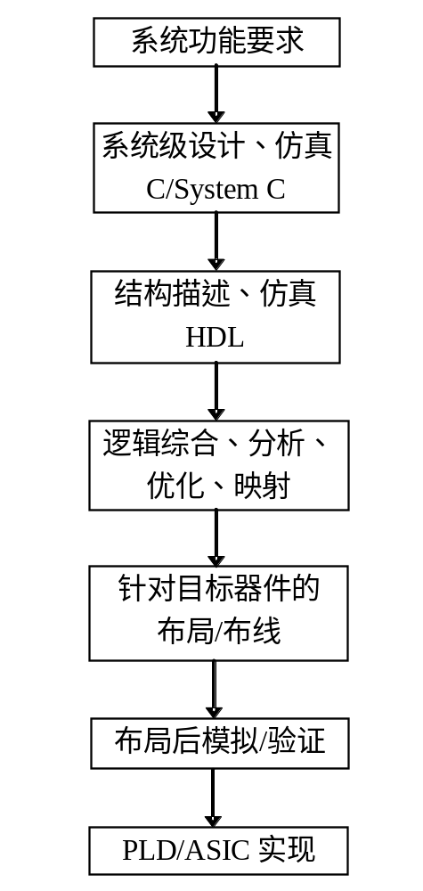
数字系统自顶向下的设计流程
HDL：Hardware Description Language
硬件描述语言
ASIC: Application Specific Integrated Circuit
专用集成电路
PLD: Programmable Logic Device
可编程逻辑器件

Slide 46
1.4 EDA技术的优势
降低了系统硬件电路的设计难度
采用系统设计早期的仿真技术
HDL语言是强有力的设计工具
自行设计ASIC芯片
主要成果是工程文件

Slide 47
1.5 主要的EDA软件供应商
Cadence公司
IC 设计与验证
定制IC/模拟/RF设计
IP设计
IC封装
Synopsys公司
数字设计系列：编译器、RTL设计和综合、物理实现、物理验证、测试自动化
模拟设计：编译器、电路仿真器
FPGA设计：逻辑综合工具Synplify

Slide 48
1.5 主要的EDA软件供应商
Mentor Graphics公司
（2016年被西门子收购）
PCB设计软件
物理验证
FPGA设计
另外，一些芯片设计公司也提供EDA设计软件，如Xilinx公司和Altera公司的FPGA设计软件。
国内EDA软件也在快速发展
华大九天公司：模拟电路设计全流程
RF电路设计全流程

